Slide 1
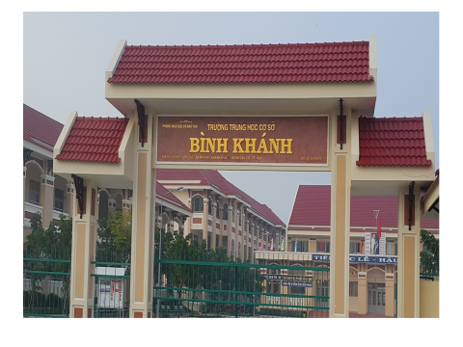

Slide 2
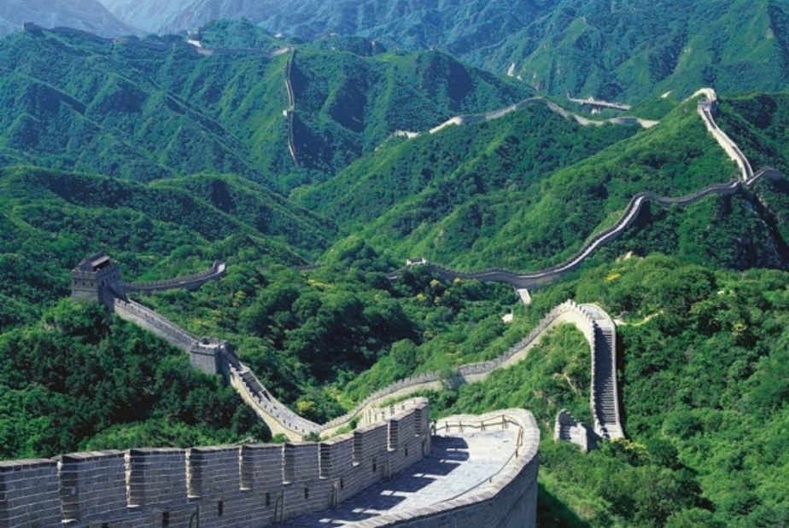
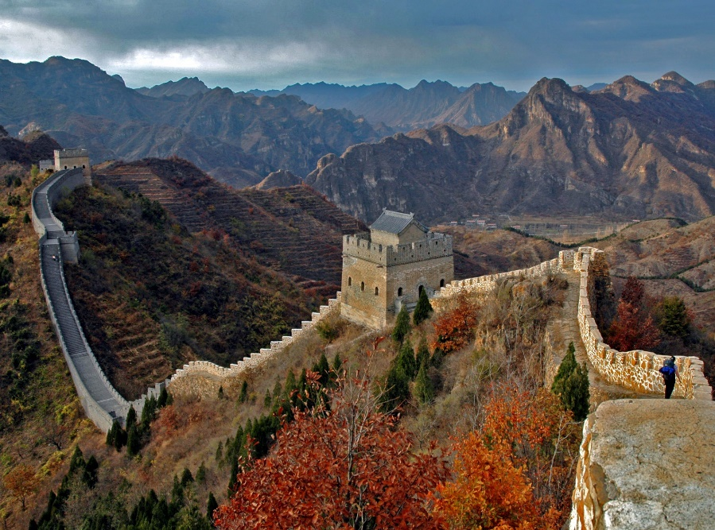
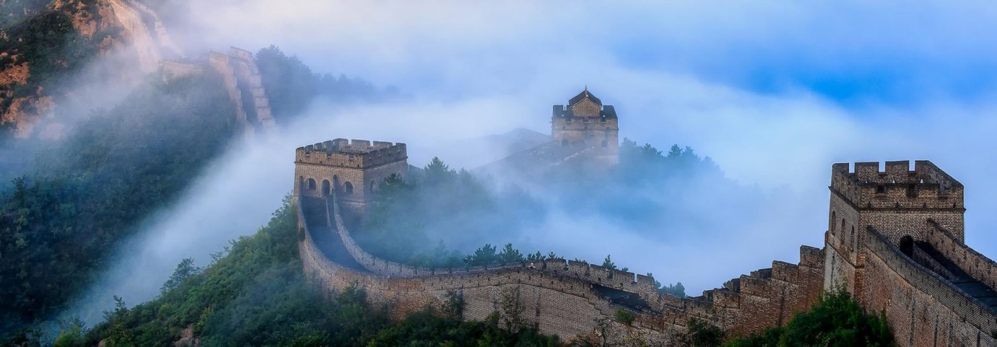
TRUNG QUỐC

Slide 3
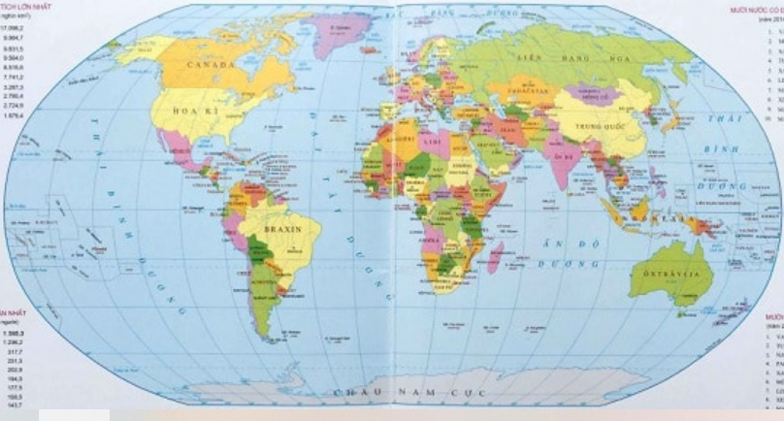
Dân Số:đang đứng thứ nhất trên thế giời. 18% ds thế giới
Diện tích: đứng thứ 4 sau Nga, Canađa và Hoa kì
Có phải ngay từ khi hình thành lãnh thổ Trung Quốc lại rộng lớn như vậy không?

Slide 4
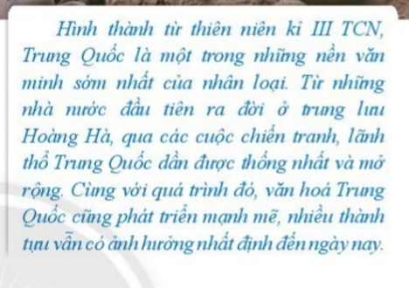
TRUNG QUỐC

Slide 5
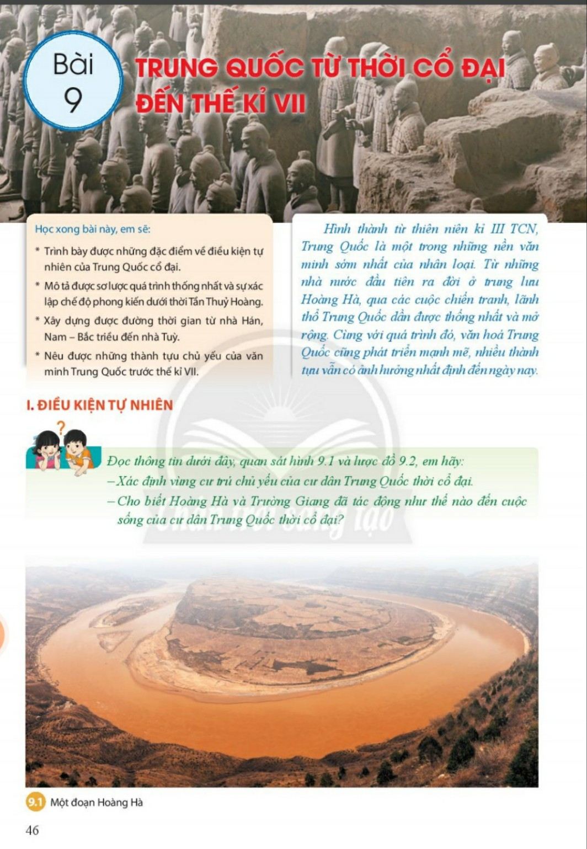
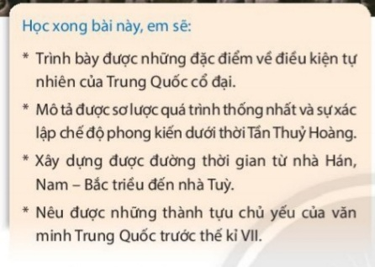

Slide 6


BÀI 9: TRUNG QUỐC TỪ THỜI CỔ ĐẠI ĐẾN THẾ KỈ THỨ VII
I. ĐIỀU KIỆN TỰ NHIÊN
Học sinh tự học
II. QUÁ TRÌNH THỐNG NHẤT VÀ XÁC LẬP CHẾ ĐỘ
PHONG KIÊN DƯỚI THỜI TẦN THUỶ HOÀNG
III. TỪ NHÀ HÁN, NAM - BẮC TRIỀU ĐẾN NHÀ TUỲ
VI. NHỮNG THÀNH TỰU TIÊU BIỂU CỦA NỀN VĂN MINH TRUNG QUỐC

Slide 7
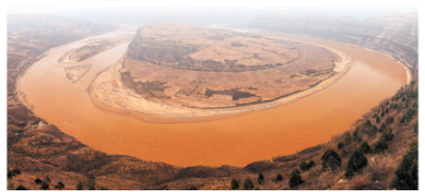
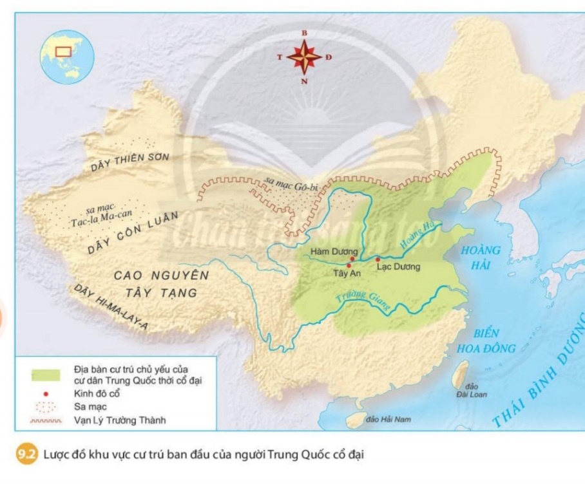
9.1 Một đoạn Hoàng Hà.
Đọc thông tin SGK trang 47, quan sát hình 9.1 và lược đồ 9.2, em hãy:
-Xác định vùng cư trú chủ yếu của cư dân Trung Quốc thời cổ đại.

Slide 8
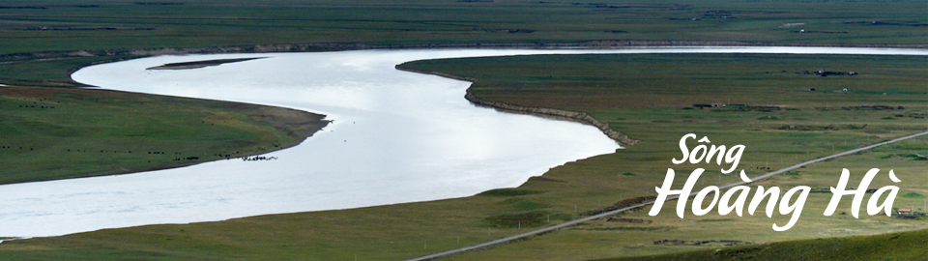
Cư dân cư trú chủ yếu ở trung và hạ lưu Hoàng Hà
Hoàng Hà là con sông lớn thứ hai ở Trung Quốc, được người dân trìu mến gọi là "sông Mẹ

Slide 9
Hoàng Hà là con sông lớn thứ hai ở Trung Quốc, được người dân trìu mến gọi là "sông Mẹ". Mặc dù thường xuyên gây ra lũ lụt, nhưng phù sa màu mỡ của sông Hoàng đã tạo nên một vùng đồng bằng châu thổ phì nhiêu, thuận lợi cho việc trồng trọt khi công cụ sản xuất còn tương đối thô sơ. Chính vì vậy, nơi đây đã trở thành cái nôi của văn minh Trung Quốc.

Slide 10

Xuôi về phía nam, vùng đồng bằng rộng lớn ở lưu vực Trường Giang đất đai phì nhiêu, khí hậu ấm áp, thuận lợi cho nhiều loại cây trồng phát triển.
Trên vùng đất màu mỡ của hai con sông, những nhà nước cổ đại đầu tiên của Trung
Quốc đã ra đời.
Sông Trường Giang là sông dài nhất ở Trung Quốc và đứng thế 3 trên thế giới sau sông Nin và Amazon

Slide 11
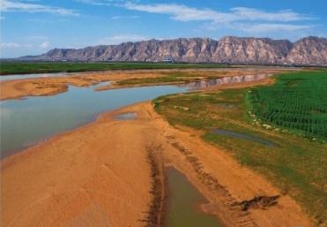
BÀI 9: TRUNG QUỐC TỪ THỜI CỔ ĐẠI
ĐẾN THẾ KỈ VII
1. Điều kiện tự nhiên
Dân Trung Quốc có câu “một bát nước sông Hoàng Hà, nửa bát là phù sa”

Slide 12
BÀI 9: TRUNG QUỐC TỪ THỜI CỔ ĐẠI ĐẾN THẾ KỈ THỨ VII
I. ĐIỀU KIỆN TỰ NHIÊN
- Cư dân Trung Quốc cổ đại cư trú chủ yếu ở trung và hạ lưu Hoàng Hà và sông Trường Giang
Lưu vực này đất đai phì nhiêu, khí hậu ấm áp, thuận lợi cho nhiều loại cây trồng phát triển.
=> Nhà nước cổ đại đầu tiên của Trung Quốc đã ra đời.

Slide 13
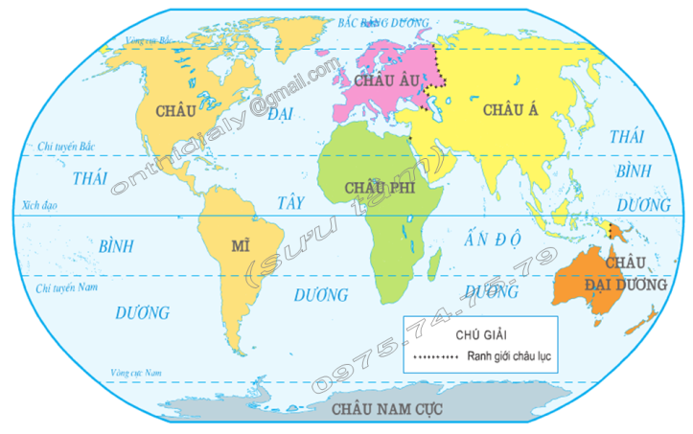
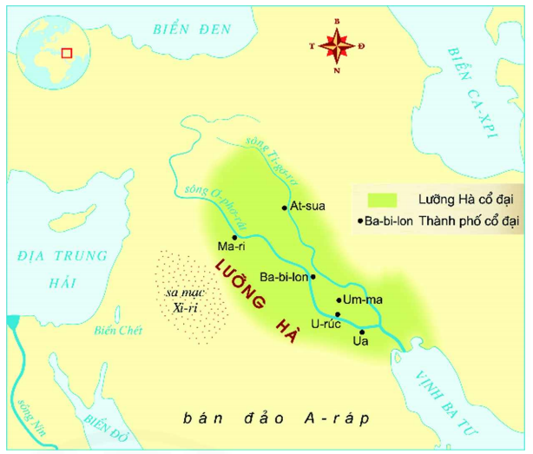
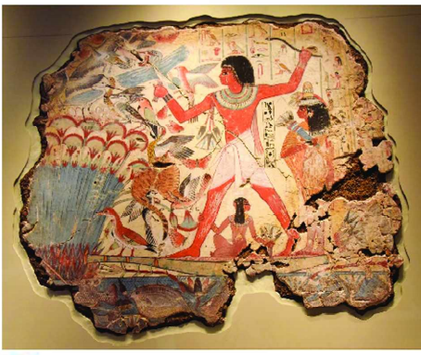

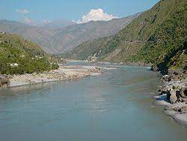
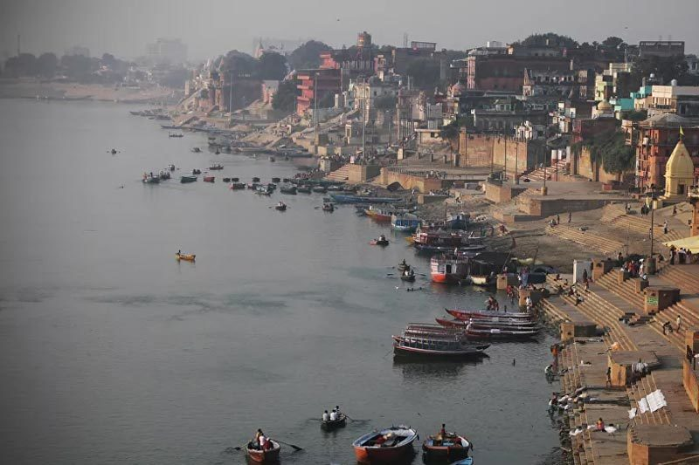
LƯỠNG HÀ
Sông Ơ-phơ-rát
Sông Ti-gơ-rơ
AI CẬP
Trung Quốc
Sông Hoàng Hà
Sông Trường Giang
Sông Nin
ẤN ĐỘ
Sông Ấn
Sông Hằng
Sông Ấn
Sông Hằng

Slide 14
Sông Trường Giang
Bên lưu vực sông Hoàng Hà và sông Trường Giang Trung Quốc đã thành lập nhà nước đầu tiên của mình từ rất sớm cụ thể là từ thiên nhiên kỉ thứ III đến thiên niên kỉ thứ II TCN. Trong thời gian này các nhà Hạ , Thương, Chu thay nhau cầm quyền ở Trung Quốc. Sau đó đất nước Trung Quốc rơi vào thời kì chia cắt loạn lạc cần được thống nhất. Vậy Ai là người thực hiện sứ mệnh này? Quá trình thống nhất diễn ra như thê nào? => phần tiếp theo

Slide 15
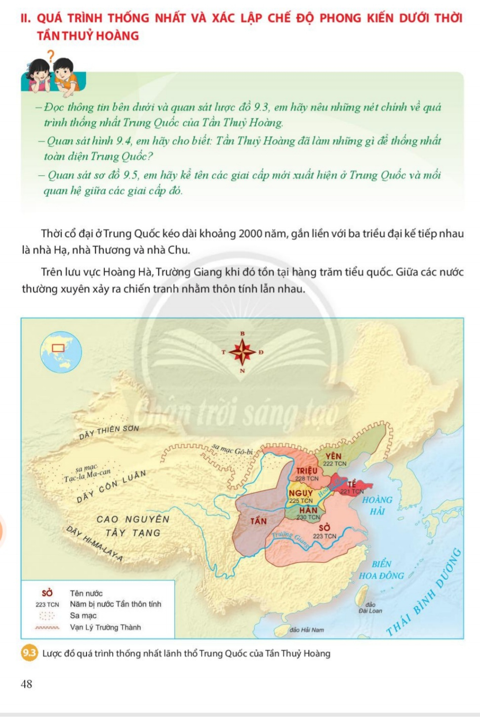
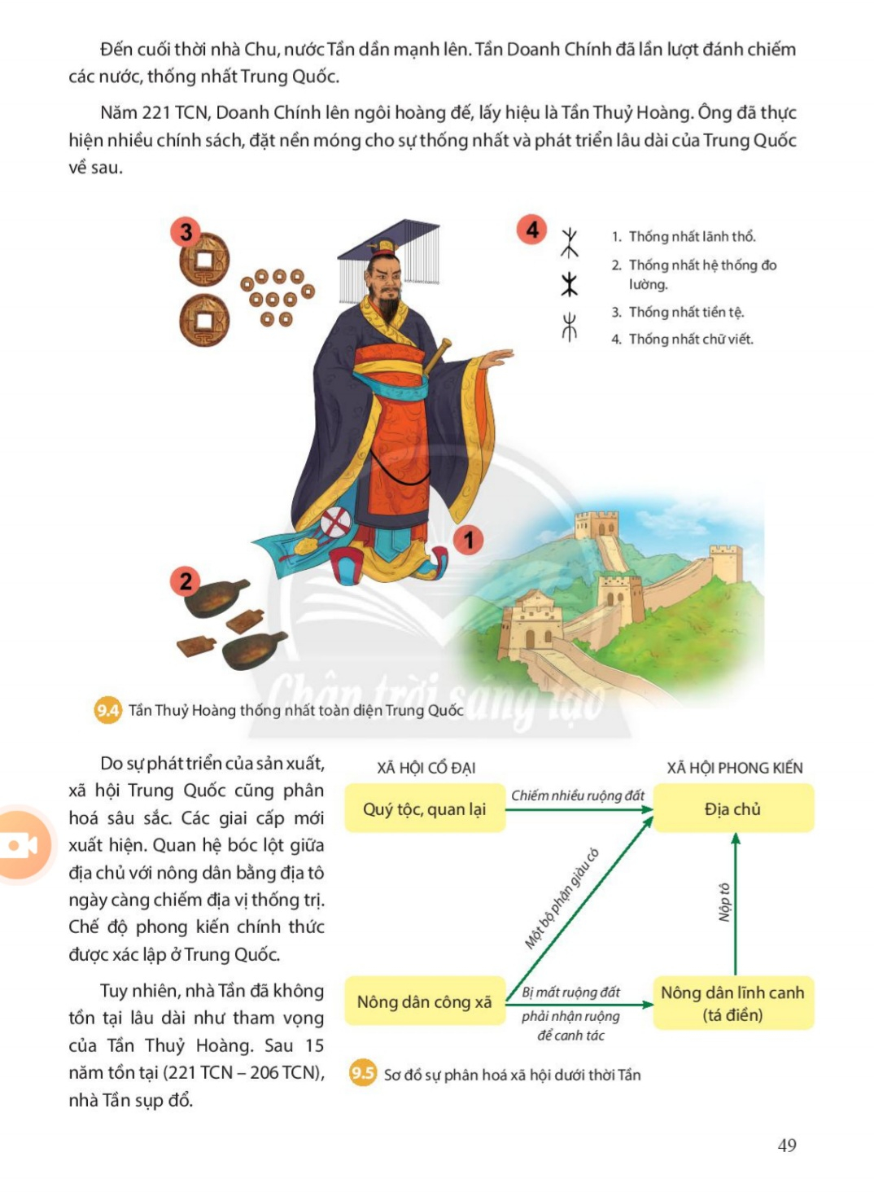
Đọc thông tin SHS trang 48, 49 quan sát lược đồ 9.3, em hãy nêu những nét chính về quá trình thống nhất Trung Quốc của Tần Thuỷ

Slide 16
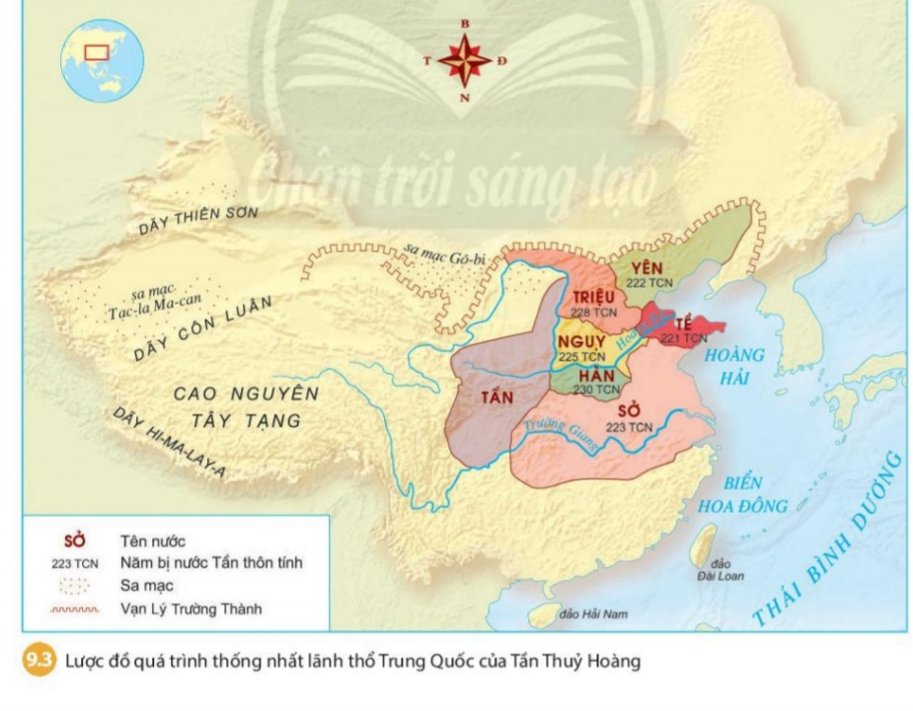
Thời cổ đại Ở Trung Quốc kéo dài khoảng 2000 năm, gắn liền với ba triều đại kế tiếp nhau là nhà Hạ, nhà Thương và nhà Chu.
Trên lưu vực Hoàng Hà, Trường Giang khi đó tồn tại hàng trăm tiểu quốc. Giữa các nước thường xuyên xảy ra chiến tranh nhằm thôn tính lẫn nhau.

Slide 17
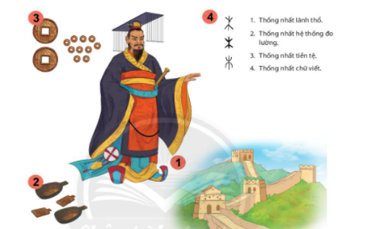
Đến cuối thời nhà Chu, nướcTần dần mạnh lên.Tần Doanh Chính đã lần lượt đánh chiếm các nước, thống nhất Trung Quốc.
Năm 221 TCN, Doanh Chính lên ngôi hoàng đế, lấy hiệu làTầnThuỷ Hoàng, ông đã thực hiện nhiều chính sách, đặt nền móng cho sự thống nhất và phát triển lâu dài củaTrung Quốc về sau
Tần

Slide 18
Tần Thủy Hoàng sinh ngày 18 tháng 2 năm 259 TCN, mất ngày 11 tháng 7 năm 210 TCN. Ông là vị vua thứ 36 của nước Tần, đồng thời là Hoàng đế đầu tiên thống nhất Trung Hoa sau khi tiêu diệt các nước chư hầu, chấm dứt thời kỳ Chiến Quốc vào năm 221 TCN. Ông lên ngôi Tần vương năm 13 tuổi và trở thành Hoàng đế năm 38 tuổi. Thay vì tiếp tục xưng vương như các vị vua thời nhà Thương và nhà Chu, để đánh dấu mốc cho việc thống nhất Trung Hoa và chứng tỏ nhà Tần còn vĩ đại hơn các triều đại trước, ông tự tạo ra một danh hiệu mới là "Hoàng đế" và tự gọi mình là Thủy Hoàng đế.

Slide 19
BÀI 8: TRUNG QUỐC TỪ THỜI CỔ ĐẠI ĐẾN THẾ KỈ THỨ VII
II. QUÁ TRÌNH THỐNG NHẤT VÀ XÁC LẬP CHẾ ĐỘ PHONG KIÊN DƯỚI THỜI TẦN THUỶ HOÀNG
Sơ lược quá trình thống nhất lãnh thổ của nhà Tần
- Thời cổ đại Ở Trung Quốc kéo dài khoảng 2000 năm, gắn liền với ba triều đại kế tiếp nhau
là nhà Hạ, nhà Thương và nhà Chu. Giữa các nước thường xuyên xảy ra chiến tranh nhằm thôn tính lẫn nhau.
- Đến cuối thời nhà Chu, nước Tần dần mạnh lên.Tần Doanh Chính đã lần lượt đánh chiếm
các nước, thống nhất Trung Quốc.
Năm 221 TCN, ông lên ngôi hoàng đế, lấy hiệu là TầnThuỷ Hoàng, thực hiện nhiều chính
sách, đặt nền móng cho sự thống nhất và phát triển lâu dài củaTrung Quốc về sau.

Slide 20
- Chấm dứt chiến tranh liên miên, thống nhất lãnh thổ và mở rộng lãnh thổ.
- Thống nhất hệ thống đo lường, tiền tệ, tạo điều kiện lưu thông hàng hóa.
- Thống nhất chữ viết tạo thuận lợi cho giao lưu tiếp xúc giữa các vùng miền.
GV yêu cầu HS quan sát Hình 9.4 và cho biết Tần Thủy Hoàng đã làm những gì để thống nhất toàn diện Trung Quốc?

Slide 21
BÀI 8: TRUNG QUỐC TỪ THỜI CỔ ĐẠI ĐẾN THẾ KỈ THỨ VII
II. QUÁ TRÌNH THỐNG NHẤT VÀ XÁC LẬP CHẾ ĐỘ PHONG KIÊN DƯỚI THỜI TẦN THUỶ HOÀNG
Những biện pháp thống nhất toàn diện Trung Quốc
Thống nhất lãnh thổ,
Thống nhất chế độ đo lường
Thống nhất tiền tệ
Thống nhất chữ viết
:

Slide 22
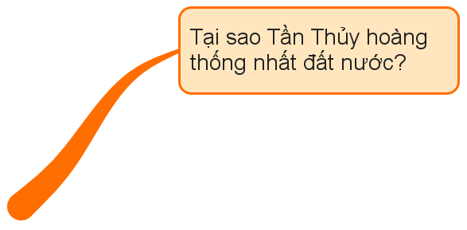
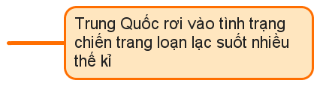
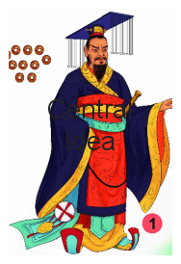



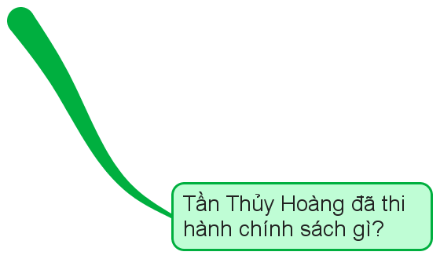


II. QUÁ TRÌNH THỐNG NHẤT VÀ XÁC LẬP CHẾ ĐỘ PHONG KIÊN DƯỚI THỜI TẦN THUỶ HOÀNG

Slide 23
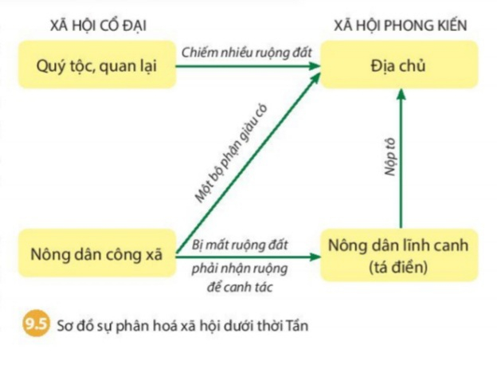
Do Sự phát triển của sản xuất, xã hội Trung Quốc cũng phân hóa sâu sắc
Địa chủ
Quan sát sơ đồ 9.5, em hãy kể tên các giai cấp mới xuất hiện ở Trung Quốc và mối quan hệ giữa các giai cấp đó.
Nông dân lĩnh canh (tá điền)

Slide 24
Quan hệ bóc lột địa tô của địa chủ với nông dân ngày càng chiếm địa vị thống trị. Chế độ phong kiến chính thức được xác lập ở Trung Quốc
Tuy nhiên, nhà Tần đã không tồn tại lâu dài như tham vọng của Tần Thuỷ Hoàng. Sau 15 năm tồn tại (221 TCN -206 TCN), nhà Tần sụp đổ

Slide 25
BÀI 8: TRUNG QUỐC TỪ THỜI CỔ ĐẠI ĐẾN THẾ KỈ THỨ VII
II. QUÁ TRÌNH THỐNG NHẤT VÀ XÁC LẬP CHẾ ĐỘ PHONG KIÊN DƯỚI THỜI TẦN THUỶ HOÀNG
Những giai cấp mới trong xã hội phong kiến Trung Quốc được hình thành
+ Địa chủ được hình thành từ giai cấp quý tộc quan lại (do chiếm được nhiều ruộng đất) và một bộ phận nông dân công xã (do giàu có).
+ Nông dân lĩnh canh (tá điền) được hình thành từ giai cấp nông dân công xã (do bị mất ruộng đất, phải nhận ruộng để canh tác).
- Quan hệ giữa hai giai cấp cơ bản của xã hội phong kiến dựa trên cơ sở bóc lột bằng địa tô.
:

Slide 26
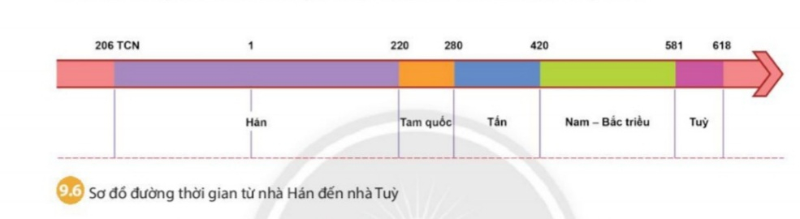
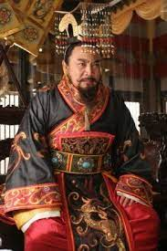
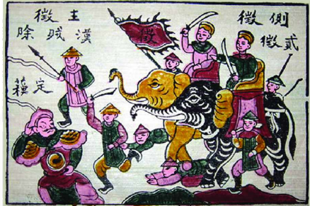
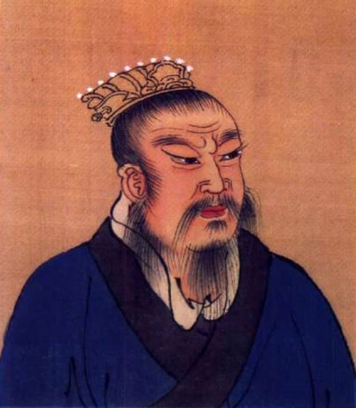
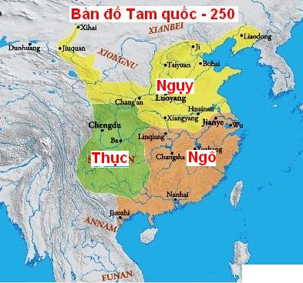
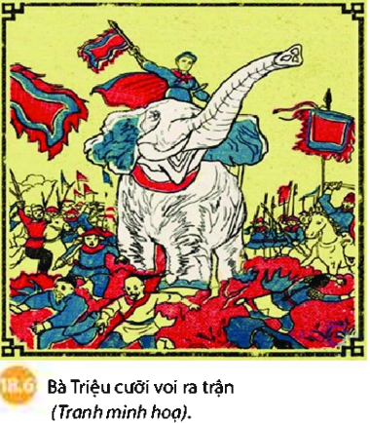
Nhà Hán
Loạn lạc, thống nhất, chia rẽ
Tần
Giai đoạn đỉnh cao của chế độ phong kiến
Thời Tam Quốc Trung Quốc bị chia thành 3 nước Ngụy, Thục, Ngô
Lưu Bang lật đổ nhà Tần và thành lập nhà Hán từ 206TCN đến 220. Đây là vương triều tồn tại lâu nhất trong lịch sử Trung Quốc tính từ nhà Hán đến nhà Tùy
Nước ta dưới ách thống trị của nhà Ngô năm 248 tại vùng Thanh Hóa Bà Triệu đã phất cờ khởi nghĩa
Lưu Bang
KHỞI NGHĨA HAI BÀ TRƯNG (NĂM 40-43)
Tùy Văn Đế được các sử gia đánh giá là một Hoàng đế tài giỏi, đã đem lại thái bình và thịnh vượng cho Trung Hoa sau hàng trăm năm chia cắt Tùy Văn Đế cũng nổi tiếng vì là một trong những vị hoàng đế không có nhiều thê thiếp của thời phong kiến Trung Quốc

Slide 27
Kế tiếp nhà Tần, nhà Hán đã cai trị suốt hơn bốn thế kỉ và được coi là một trong những triều đại phát triển rực rỡ ở Trung Quốc. Sau khi nhà Hán sụp đổ, Trung Quốc bước vào thời kì loạn lạc, thống nhất xen kẽ chia rẽ.
Đến cuối thế kỉ VI, nhàTuỳ tái thống nhất đất nước, đặt cơ sở đểTrung Quốc bước vào giai đoạn đỉnh cao của chế độ phong kiến

Slide 28
BÀI 8: TRUNG QUỐC TỪ THỜI CỔ ĐẠI ĐẾN THẾ KỈ THỨ VII
III. TỪ NHÀ HÁN, NAM - BẮC TRIỀU ĐẾN NHÀ TUỲ
Kế tiếp nhà Tần, nhà Hán đã cai trị suốt hơn bốn thế kỉ và được coi là một trong những triều đại phát triển rực rỡ ở Trung Quốc.
Sau khi nhà Hán sụp đổ, Trung Quốc bước vào thời kì loạn lạc, thống nhất xen kẽ chia rẽ.
Đến cuối thế kỉ VI, nhà Tuỳ tái thống nhất đất nước, đặt cơ sở để Trung Quốc bước vào giai đoạn đỉnh cao của chế độ phong kiến

Slide 29
BÀI 8: TRUNG QUỐC TỪ THỜI CỔ ĐẠI ĐẾN THẾ KỈ THỨ VII
VI. NHỮNG THÀNH TỰU TIÊU BIỂU CỦA NỀN VĂN MINH TRUNG QUỐC

Slide 30
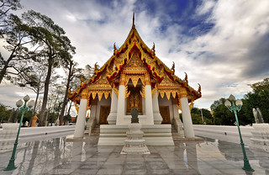
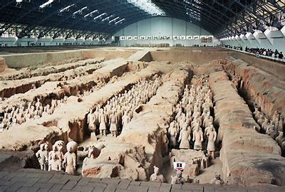
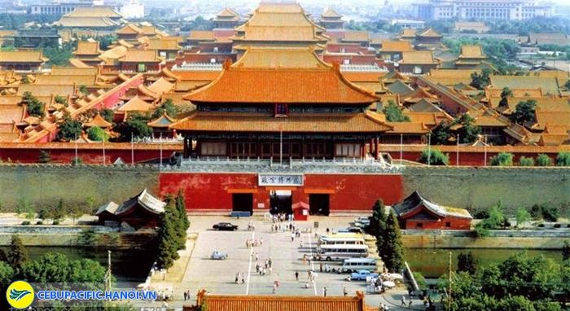
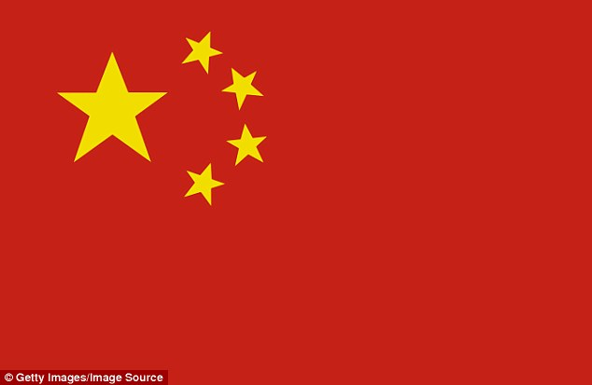
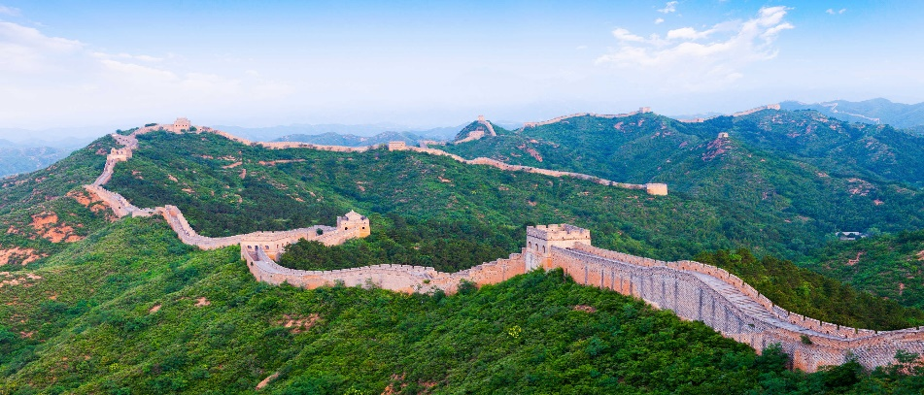
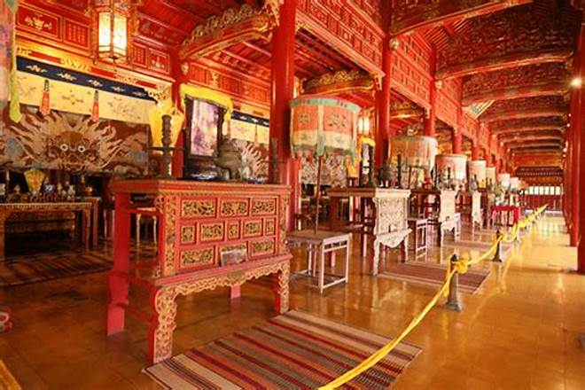
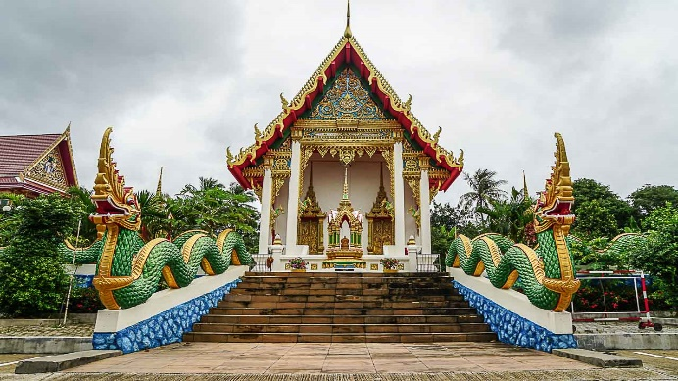
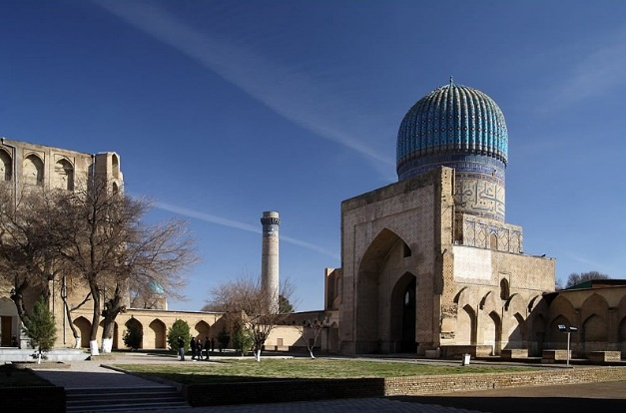
TRUNG QUỐC

Slide 31
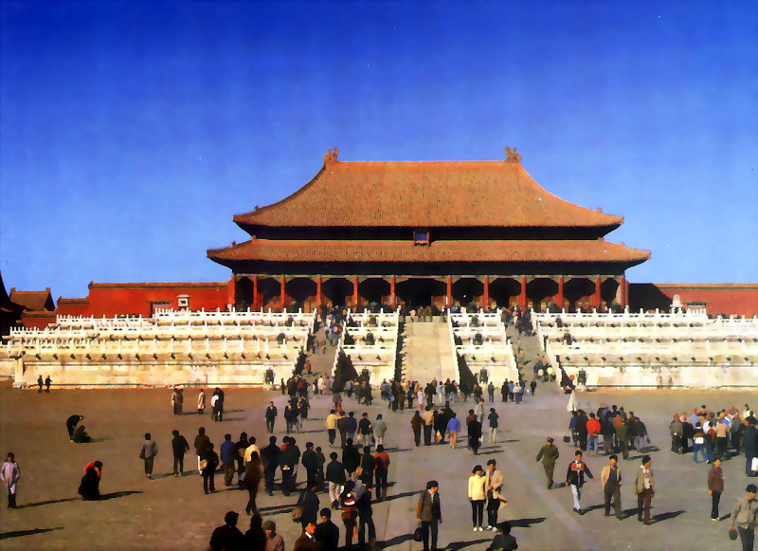
TRUNG QUỐC

Slide 32
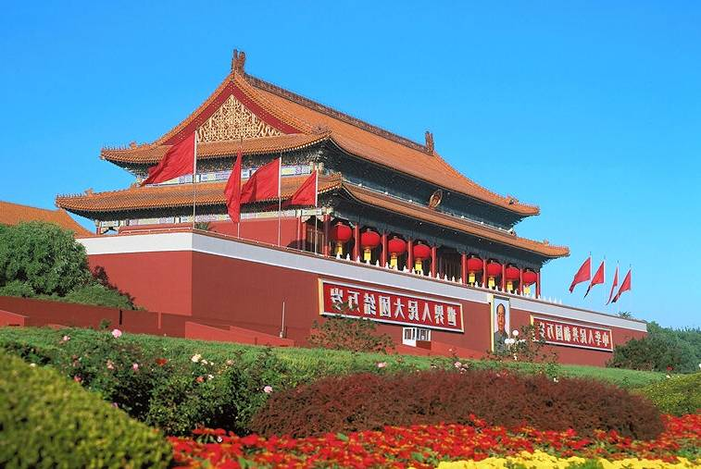
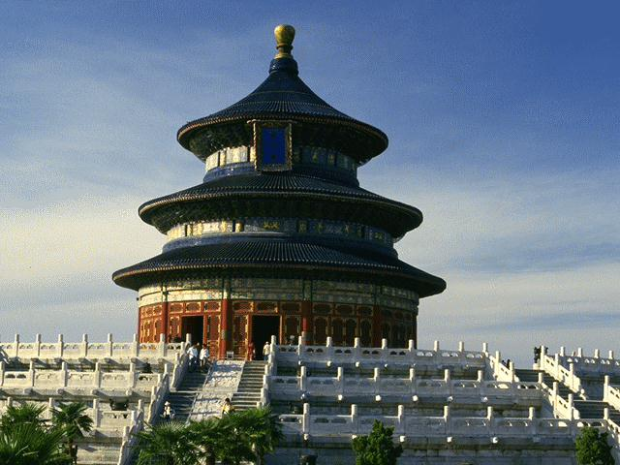
TRUNG QUỐC

Slide 33
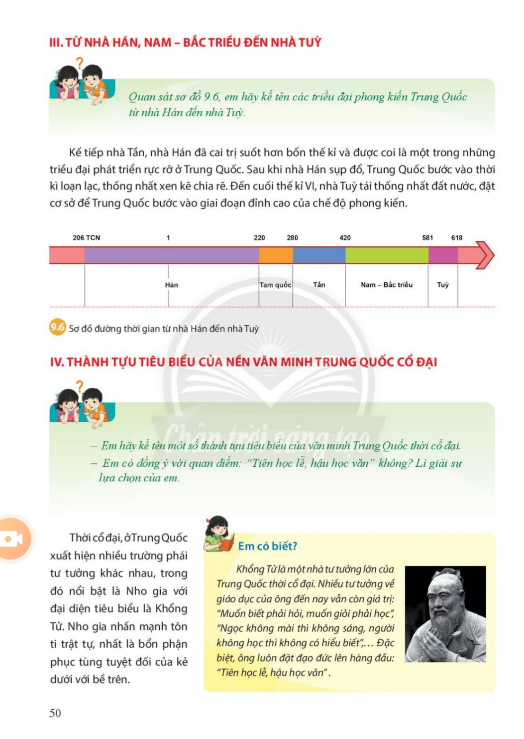
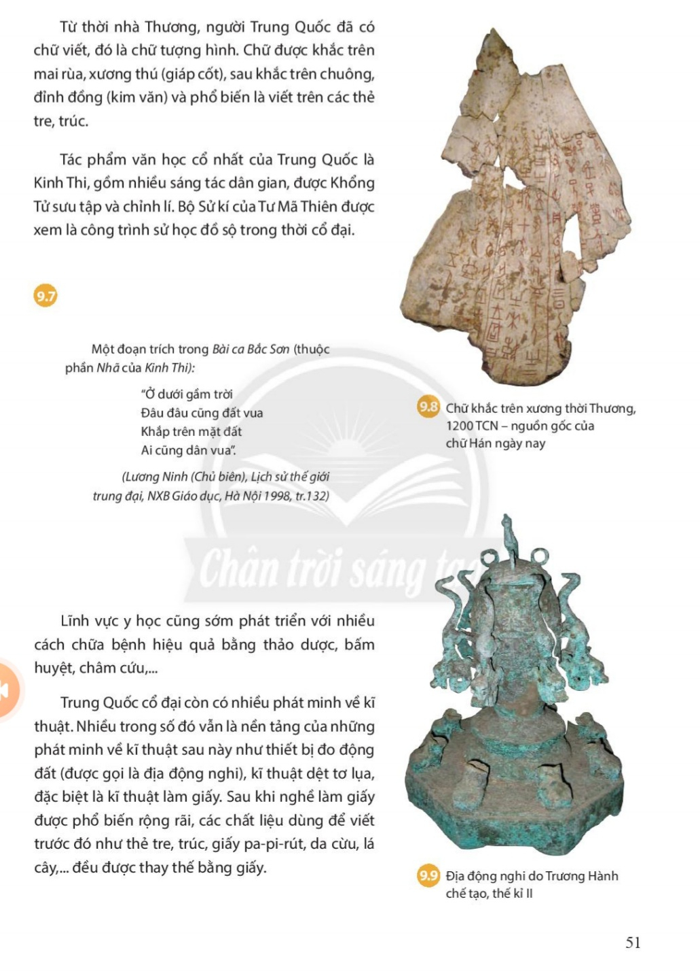
- Em hãy kể tên một số thành tựu cơ bản của văn minh Trung Quốc thời cổ đại.

Slide 34
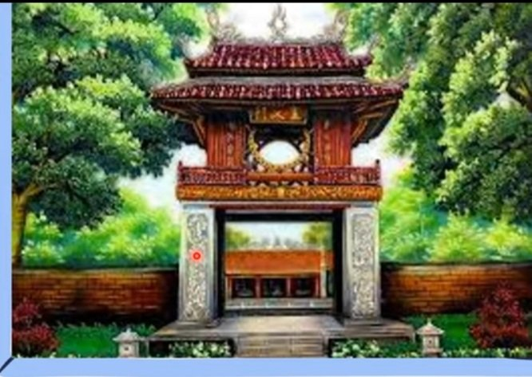
Đây là Văn Miếu Quốc Tử Giám tại thủ đô Hà Nội được nhà Lý cho xây dựng vào năm 1070, nơi đây không những là trường học dành cho con em nhà vua, quí tộc, quan lại mà còn lai nơi thờ Khổng Tử.

Slide 35
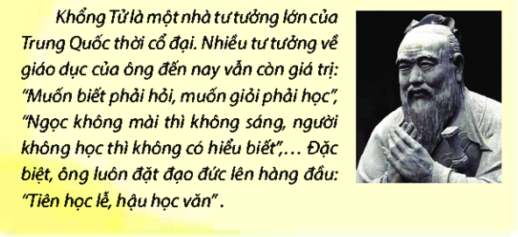
Ông là một trong những nhà triết học vĩ đại thên thế giới. Là đại diện tiêu biểu cho phái nho gia ở Trung Quốc. Với đương lối đức trị và lễ trị tức là lòng thương người, lấy dân làm gốc. Những quan niệm của ông còn nguyên giá trị cho đến ngày hôm nay:

Slide 36
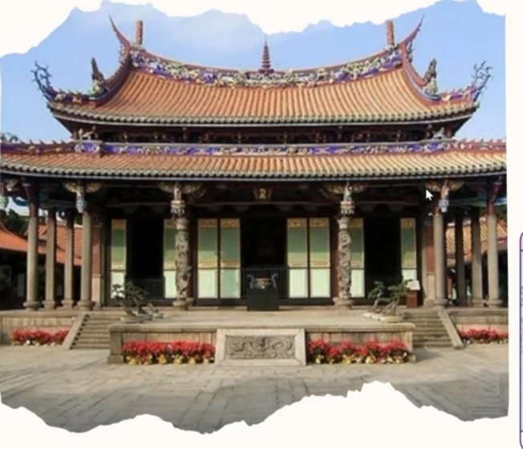

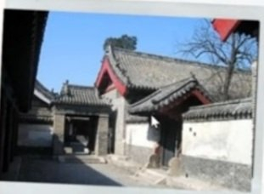
Tôn giáo
Đây là vùng đất quốc Phụ . Thuộc tỉnh Sơn Đông nơi tọa lạc của khổng miếu, nơi đây được mệnh danh là đệ nhất miếu Trung Quốc, thờ Khổng Tử. Năm 1994 được Unesco công nhận là duy sản văn hóa thế giới

Slide 37

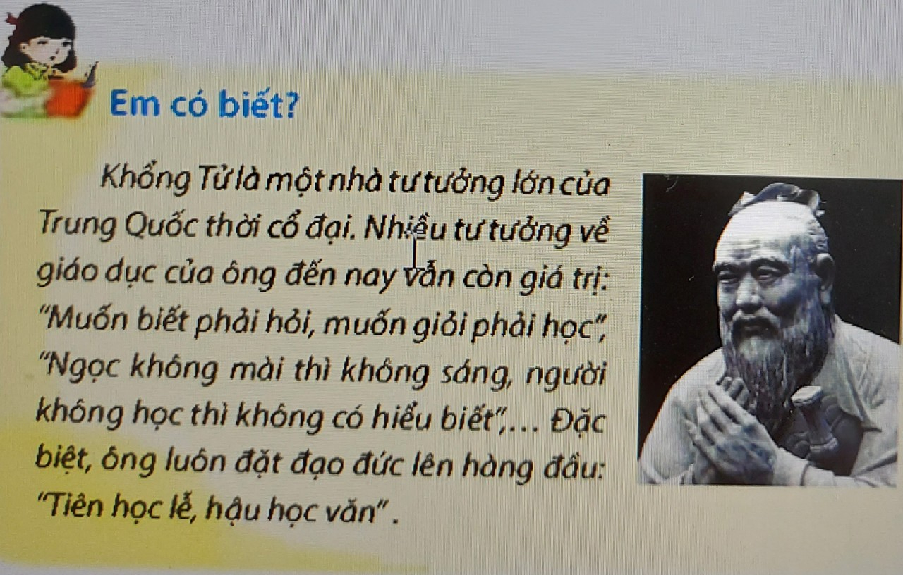




Trung Quốc cổ đại còn có nhiều phát minh về kĩ thuật. Nhiều trong số đó vẫn là nền tảng của những phát minh về kĩ thuật sau này như :
-Thiết bị đo động đất (được gọi là địa động nghi),
-Kĩ thuật dệt tơ lụa,
-Kĩ thuật làm giấy. Sau khi nghề làm giấy được phổ biến rộng rãi, các chất liệu dùng để viết trước đó như thẻ tre, trúc, giấy pa-pi-rút, da cừu, lá cây,... đều được thay thế bằng giấy
-Công trình kiến trúc đồ sộ, các cung điện, chùa, tháp, lăng tẩm nguy nga lộng lẫy, trong đó tiêu biểu là Vạn lí trường thành.
Tôn giáo
Nho giáo
Nho gia nhấn mạnh tôn ti trật tự, nhất là bổn phận phục tùng tuyệt đối của kẻ dưới với bề trên
Chữ viết
Chữ tượng hình
Văn học
Kinh thi
Thành tựu tiêu biểu
Thảo dược
Y học
Bấm huyệt
Bộ Sử kí củaTư Mã Thiên được
xem là công trình sử học đồ sộ trong thời cổ đại.
Châm cứu
Thiết bị đo động đất
Em có đồng ý với quan điếm: “Tiên học lễ, hậu học văn ” không? Lí giải sự
lựa chọn của em.
Kĩ thuật
Dệt tơ lụa
Kiến Trúc
Làm giấy

Slide 38


Mang hình dáng của một chiếc bình cao trên 2 mét, xung quanh công cụ được đính lên 8 cái đầu rồng nhìn theo các hướng của la bàn, bên dưới là 8 con cóc đang há miệnh chờ sẵn. Nếu con rồng nhả quả cầu kim loại đang ngậm trên miệng vào bụng con cóc nào, hướng đó sẽ có động đất. Trương Hành gọi đó là “địa động nghi”, nghĩa là “công cụ theo dõi gió và chuyển động của trái đất”.
Thiết bị đo động đất

Slide 39


Slide 40
BÀI 8: TRUNG QUỐC TỪ THỜI CỔ ĐẠI ĐẾN THẾ KỈ THỨ VII
VI. NHỮNG THÀNH TỰU TIÊU BIỂU CỦA NỀN VĂN MINH TRUNG QUỐC
-Nho giáo: nhấn mạnh tôn ti trật tự, nhất là bổn phận phục tùng tuyệt đối của kẻ dưới với bề trên.
- Chữ viết: đó là chữ tượng hình, được khắc trên mai rùa, xương thú (giáp cốt), sau khắc trên chuông, đỉnh đồng (kim văn) và phổ biến là khắc trên các thẻ tre, trúc.
- Văn học: cổ nhất của Trung Quốc là Kinh Thi, gồm nhiều sáng tác dân gian,. Bộ Sử kí củaTư Mã Thiên được xem là công trình sử học đồ sộ trong thời cổ đại.
- Y học : cũng sớm phát triển với nhiều cách chữa bệnh hiệu quả bằng thảo dược, bấm huyệt, châm cứu,...
- Kĩ thuật: thiết bị đo động đất, kĩ thuật dệt tơ lụa, kĩ thuật làm giấy. ..
- Kiến trúc đồ sộ, các cung điện, chùa, tháp, lăng tẩm nguy nga lộng lẫy, trong đó tiêu biểu là Vạn lí trường thành.

Slide 41
TRUNG QUỐC

Slide 42






















Slide 43



